Slide 1
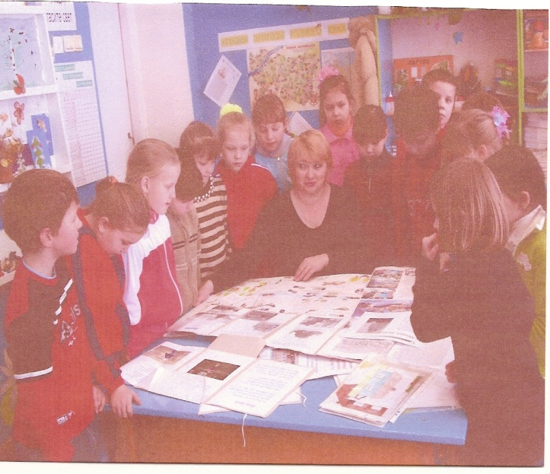
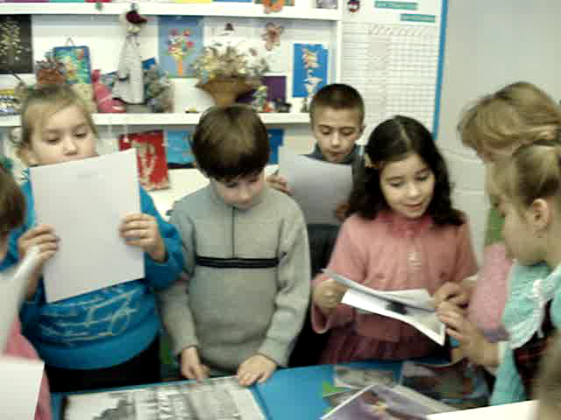
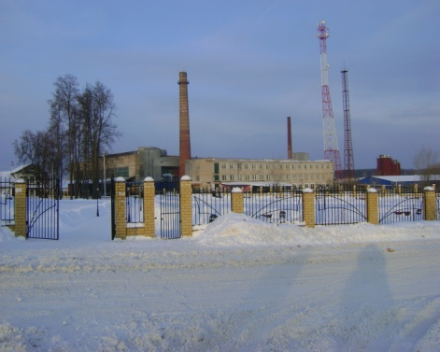
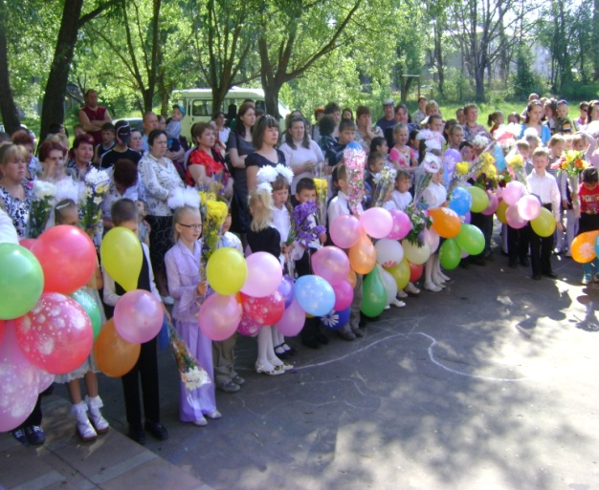
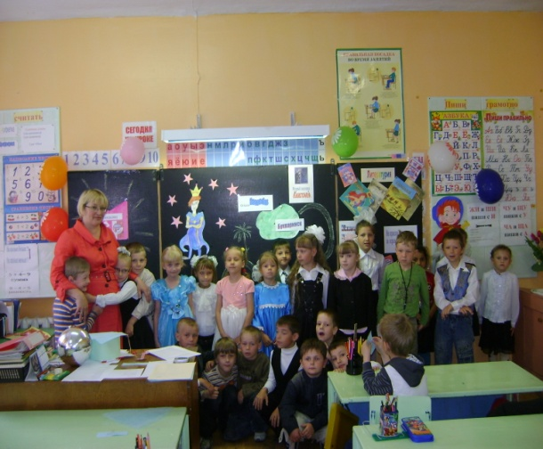
История родного края
Красное Эхо
Notes:
Красное Эхо

Slide 2
C чего всё начиналось?
Что же нас объединяет? Единая Родина. Это общая земля. Общая история. Общие законы. Общий язык. Но важнее всего – общие ценности, духовные традиции. Человек остается человеком, пока он ценит и бескорыстно заботится о близком ему человеке, других людях, об интересах народа и Отечества.

Slide 3
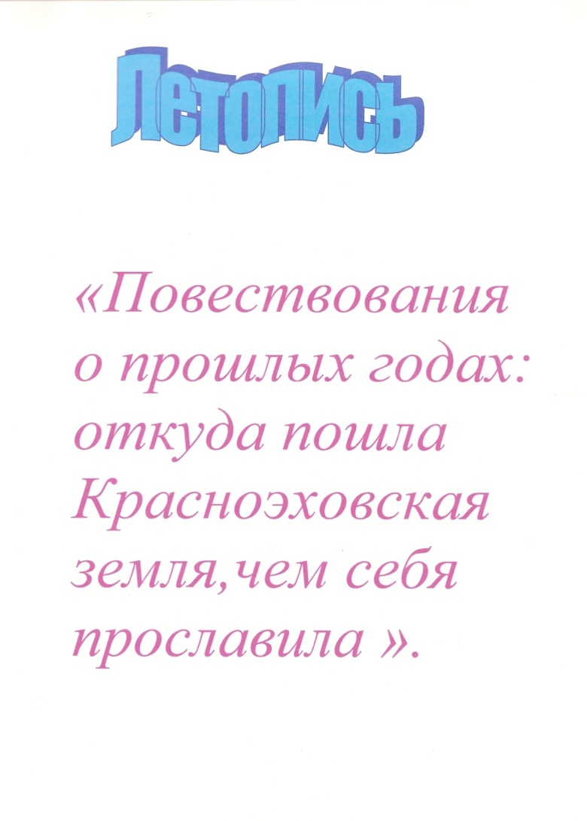
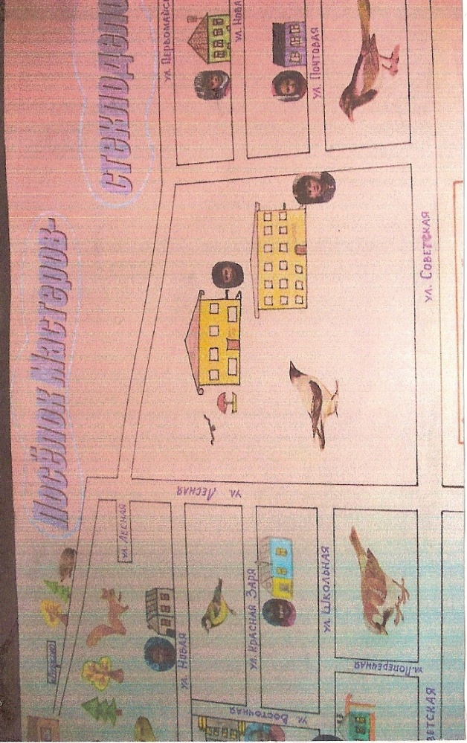
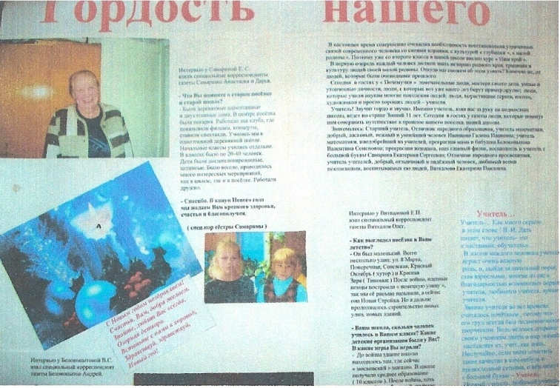
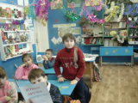
«Милая, светлая Родина! Вся наша безграничная любовь к тебе, все наши помыслы с тобой.» М.Шолохов
Поисковая работа
Карта посёлка
Корреспонденты
Интервью
Пресс-конференция
Газета «Почемучка»
Фото-раскладушки
Фотоальбомы
Летописи
Игры
Экскурсии

